Slide 1
2026 경기도 공유학교 · 인공지능 기초 · 4회차
비지도학습
"정답이 없어도 배울 수 있다 — 비슷한 것끼리 묶고, 핵심만 남기기"
— 오늘: 정답 없는 학습이란 → k-means로 무리 찾기 → k 정하기 → 계층적·DBSCAN·PCA → 목적에 맞는 기법 고르기
— 실습: Colab에서 학생 150명의 생활 데이터를 3가지 유형으로 나누고 이름 붙이기
— 결과물: 군집 이름 3개 + 근거(군집별 평균표) + 상황별 기법 선택 이유

Slide 2
INTRO
학습목표와 오늘의 흐름
강의 50분 + Colab 실습 55분 + 정리·평가 15분 — 성취기준 [인일 03-02] 비지도 학습의 특성과 알고리즘 종류를 파악하여 목적에 맞는 학습 기법을 선정한다
시간 | 내용 | 형태
0:00 | 인사 · 지난 시간 복습 · 오늘의 목표 | 강의 5분
0:05 | PART 1 정답 없는 학습 — 군집·차원축소·이상치 | 강의 20분
0:25 | PART 2·3 k-means · k 고르기 · 계층적·DBSCAN · PCA | 강의 25분
0:50 | PART 4 Colab 실습 STEP 0~12 + 🧩 직접 해보기 | 실습 55분
1:45 | 결과 공유 · 퀴즈 · 평가 · 다음 시간 예고 | 15분
학습목표
비지도학습이 지도학습과 어떻게 다른지 설명한다
k-means의 원리를 이해하고 Colab에서 실행한다
엘보 곡선·실루엣 점수로 군집 개수 k를 정한다
PCA로 변수 6개를 2차원 그림으로 줄여 본다
데이터 모양·목적에 맞는 기법을 근거를 들어 고른다
실습 환경
준비물: 구글 계정 + 크롬 브라우저. 노트북 04_비지도학습_실습_colab.ipynb를 Colab에 업로드해서 씁니다. 데이터는 코드가 직접 만들므로 파일 업로드는 필요 없습니다. 자세한 설명은 04_비지도학습_수업자료.html.
2026 경기도 공유학교 · 인공지능 기초 · 4회차 · 비지도학습
2 / 28

Slide 3
INTRO
지난 시간 복습 — 지금까지는 "정답"이 있었다
2회차 지도학습 · 3회차 모델 평가에서 우리는 늘 정답(y)을 가지고 채점했다
2·3회차에서 한 일
오늘의 질문
공부시간 → 성적 (회귀), 붓꽃 치수 → 품종 (분류)
정답이 있으니 정확도·MAE로 채점
훈련/테스트 분리, 교차검증, 하이퍼파라미터 튜닝
정답이 없는 데이터는 아무것도 못 배울까?
학생 150명의 생활 시간표만 있다 — "유형"이란 정답은 없다
→ 비슷한 학생끼리 묶어서 유형을 발견할 수 있을까?
현실의 데이터 대부분은 정답 라벨이 없다. 라벨을 붙이는 데는 사람의 시간과 돈이 든다. 라벨 없이도 데이터의 구조를 찾는 것 — 오늘의 비지도학습이다.
2026 경기도 공유학교 · 인공지능 기초 · 4회차 · 비지도학습
3 / 28

Slide 4
01
이 파트에서
1 지도학습 vs 비지도학습
2 생활 속 비지도학습
3 군집 · 차원 축소 · 이상치 탐지
PART 1
정답 없는 학습
비지도학습이 푸는 세 가지 문제

Slide 5
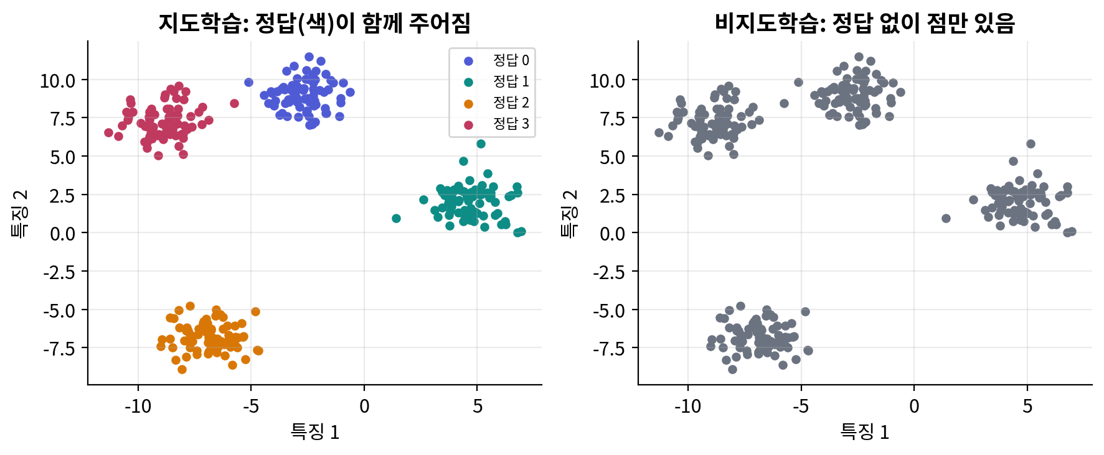
PART 1 · 정답 없는 학습
같은 점들인데, 색(정답)이 있느냐 없느냐
왼쪽은 지도학습의 출발점, 오른쪽이 비지도학습의 출발점
 | 지도학습 (2·3회차) | 비지도학습 (오늘)
주어지는 것 | 입력 X + 정답 y | 입력 X만
목표 | y를 맞히는 규칙 | X 안의 구조(무리·축·이상한 점)
채점 | 정확도·MAE로 채점 | 정답이 없어 사람이 해석 + 보조 지표(실루엣)
2026 경기도 공유학교 · 인공지능 기초 · 4회차 · 비지도학습
5 / 28

Slide 6
PART 1 · 정답 없는 학습
생활 속 비지도학습 — 이미 매일 쓰고 있다
라벨 없이 "비슷한 것끼리"를 찾는 서비스들
유튜브·음악 추천
사진 자동 앨범
카드 부정 결제 감지
시청 기록이 비슷한 사람끼리 묶고
같은 무리가 본 영상을 추천
"취향 유형"이라는 정답은 애초에 없음
얼굴·장소가 비슷한 사진끼리 묶기
누가 누구인지 이름표 없이도
→ 군집화
평소 결제 패턴에서 동떨어진 결제
"사기"라는 정답은 거의 없음(드묾)
→ 이상치 탐지
공통점: 정답표를 만들 수 없거나 너무 비싸다. 대신 데이터끼리의 거리(비슷함) 를 재서 구조를 찾는다.
2026 경기도 공유학교 · 인공지능 기초 · 4회차 · 비지도학습
6 / 28

Slide 7
PART 1 · 정답 없는 학습
비지도학습이 푸는 세 가지 문제
오늘 실습은 군집화가 중심, 차원 축소(PCA)는 군집을 눈으로 보기 위해 사용
문제 | 질문 | 대표 기법 | 생활 예시
군집화 | 비슷한 것끼리 몇 무리로 나눌까? | k-means · 계층적 군집 · DBSCAN | 학생 생활 유형, 고객 세분화
차원 축소 | 변수 수십 개를 2~3개 축으로 줄일 수 없을까? | PCA (t-SNE는 이름만) | 설문 40문항 → 그림 1장
이상치 탐지 | 무리에서 동떨어진 점은? | 거리 기반, DBSCAN의 잡음(−1) | 카드 부정 결제, 센서 고장
세 문제의 공통 재료는 거리다. "가깝다 = 비슷하다"로 놓고, 가까운 것끼리 묶거나(군집), 가까움을 잘 보존하는 축을 찾거나(차원 축소), 어디서도 먼 점을 찾는다(이상치).
2026 경기도 공유학교 · 인공지능 기초 · 4회차 · 비지도학습
7 / 28

Slide 8
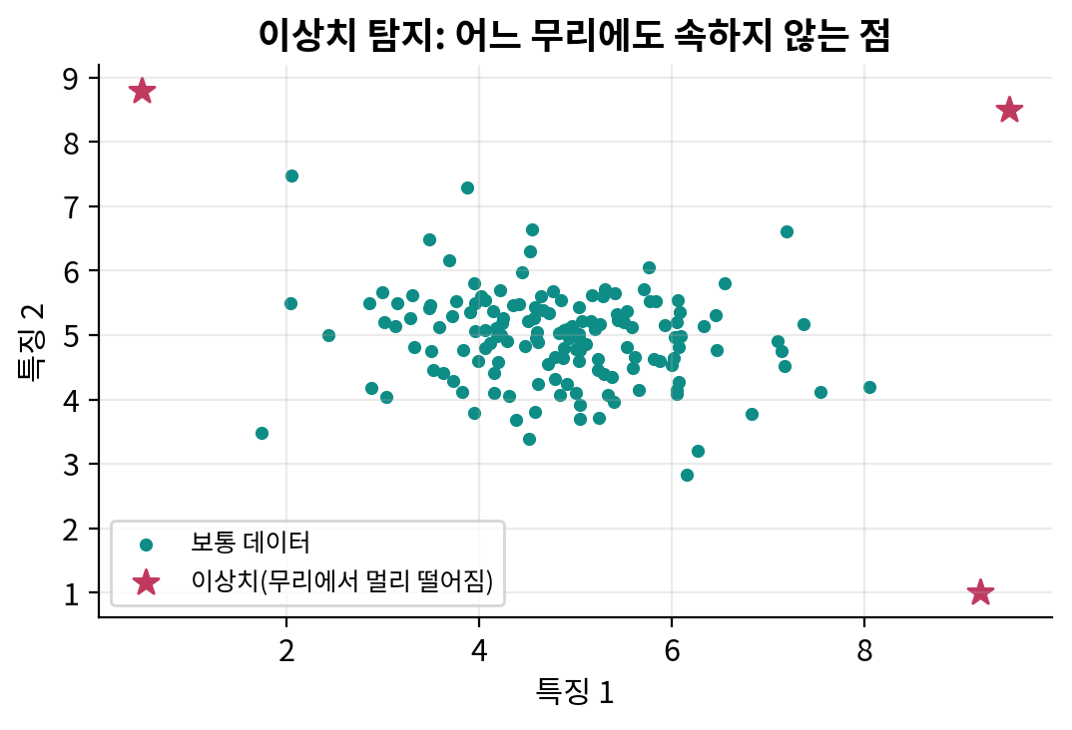
PART 1 · 정답 없는 학습
이상치 탐지 — 어느 무리에도 속하지 않는 점
별표는 보통 데이터에서 멀리 떨어져 있다 → 오류일 수도, 중요한 사건일 수도
이상치는 버릴까, 살릴까?
입력 실수(키 1700cm) → 고치거나 제외
진짜 드문 사건(부정 결제) → 가장 중요한 발견
1회차에서 배운 상자그림·표준편차로도 찾을 수 있음
k-means는 이상치에 민감 — 중심이 끌려감
실습 STEP 12의 DBSCAN은 어디에도 못 끼는 점을 −1(잡음) 로 표시한다 — 이상치 탐지를 덤으로 해 주는 셈.
2026 경기도 공유학교 · 인공지능 기초 · 4회차 · 비지도학습
8 / 28

Slide 9
02
이 파트에서
1 k-means 4단계
2 왜 표준화가 필요한가
3 엘보 곡선 · 실루엣 점수
PART 2
4 군집 해석: 이름 붙이기
k-means와 k 고르기
가장 많이 쓰는 군집 알고리즘을 손으로 따라가기

Slide 10
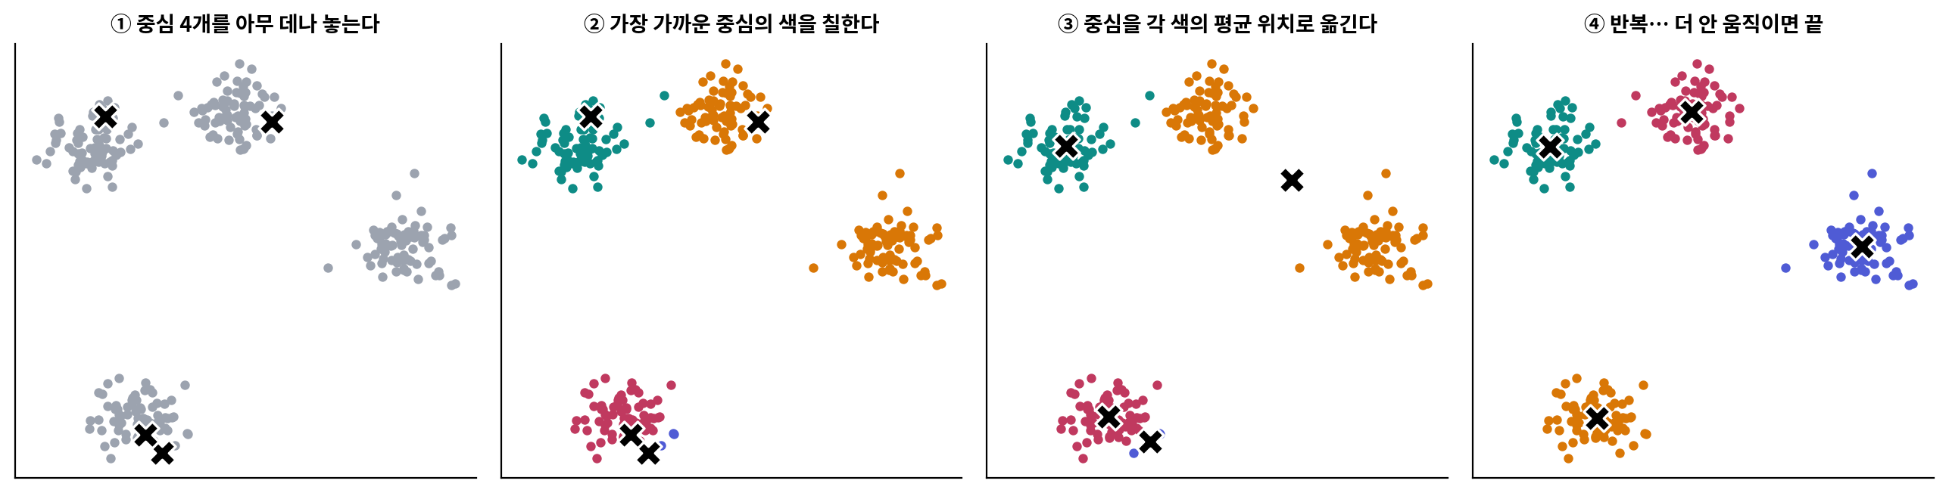
PART 2 · k-means와 k 고르기
k-means — 중심을 놓고, 배정하고, 옮기고, 반복
k = 군집 개수, means = 평균. "중심을 평균으로 옮긴다"가 이름의 뜻
1
① 초기화
k개 중심을 아무 데나
2
② 배정
각 점을 가장 가까운 중심으로
3
③ 갱신
중심을 그 군집의 평균 위치로
4
④ 반복
중심이 안 움직이면 끝
처음 중심을 어디 놓느냐에 따라 결과가 달라질 수 있다 → 코드에서 n_init=10: 10번 다르게 시작해 가장 촘촘한 결과를 고른다.
2026 경기도 공유학교 · 인공지능 기초 · 4회차 · 비지도학습
10 / 28

Slide 11
PART 2 · k-means와 k 고르기
거리로 판단한다 → 단위가 다르면 속는다: 표준화
수면시간(6~8시간)과 독서시간(0~2시간)을 그냥 쓰면 수면시간이 거리를 독차지
학생 | 수면 | 독서 | 거리에 미치는 영향
A | 6.0 | 0.2
B | 8.0 | 0.2 | A–B 차이 2.0 (수면)
C | 6.0 | 2.0 | A–C 차이 1.8 (독서)
표준화 (StandardScaler)
각 변수를 (값 − 평균) ÷ 표준편차 로 바꾼다
모든 변수가 평균 0 · 표준편차 1 → 같은 저울
"평균보다 몇 표준편차 위/아래인가"로 읽힘
거리 기반 기법(k-means·kNN·PCA)의 기본 전처리
B와 C는 A에서 비슷한 거리인데, 독서시간은 원래 범위가 0~2라 "2.0"은 엄청난 차이다. 원래 단위로는 이 차이가 묻힌다.
셀 7
표준화
from sklearn.preprocessing import StandardScaler
Xs = StandardScaler().fit_transform(students) # 열마다 (값-평균)/표준편차
print(Xs.mean(axis=0).round(2), Xs.std(axis=0).round(2)) # → 모두 0, 모두 1
2026 경기도 공유학교 · 인공지능 기초 · 4회차 · 비지도학습
11 / 28

Slide 12
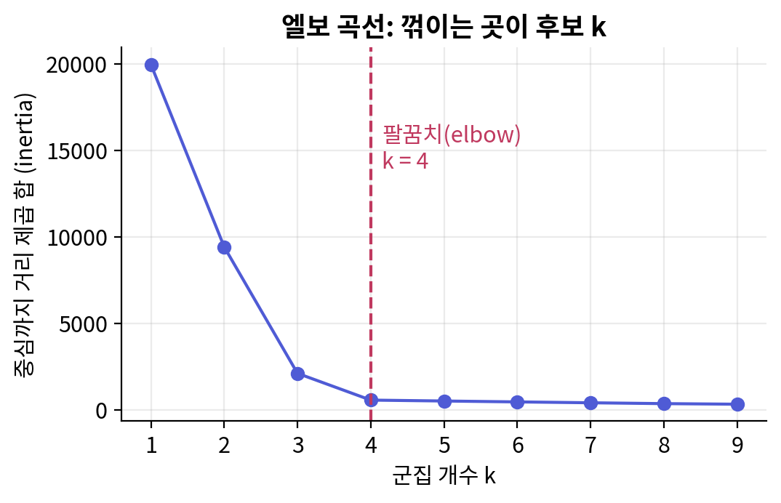
PART 2 · k-means와 k 고르기
k는 몇 개? ① 엘보 곡선 — 꺾이는 곳
inertia = 각 점에서 자기 중심까지 거리²의 합. k를 늘리면 늘 줄지만, 진짜 덩어리 수를 넘으면 조금만 준다
읽는 법
k=1→2→3→4: 19,954 → 9,416 → 2,110 → 565 (확 줄어듦)
k=4→5→6: 565 → 512 → 461 (조금씩)
→ 팔꿈치 = k=4
꺾임이 애매할 때가 많다 → 실루엣과 같이 본다
inertia가 가장 작은 k를 고르면 안 된다 — k=점 개수일 때 0이 되니까. 꺾이는 지점이 답이다.
2026 경기도 공유학교 · 인공지능 기초 · 4회차 · 비지도학습
12 / 28

Slide 13
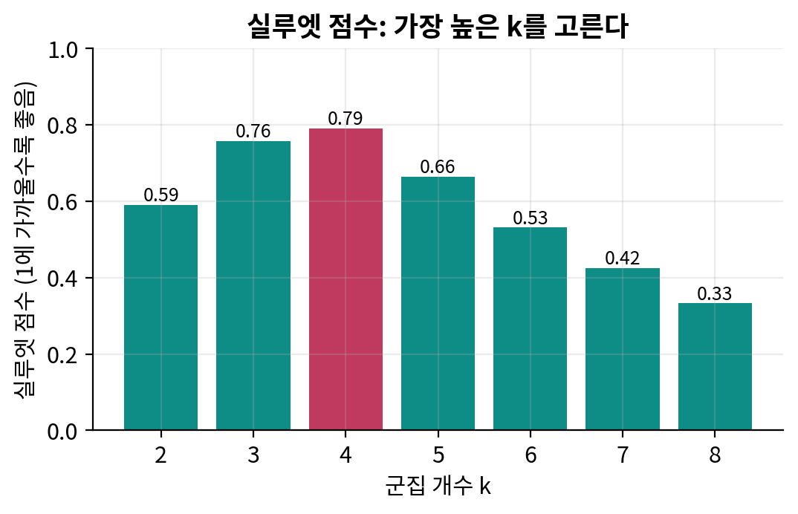
PART 2 · k-means와 k 고르기
k는 몇 개? ② 실루엣 점수 — 가장 높은 k
점 하나의 실루엣 = "다른 군집까지 거리 − 내 군집 안 거리"를 −1~1로. 전체 평균이 실루엣 점수
읽는 법
1에 가까움: 내 군집에 딱 붙어 있고 다른 군집과 멀다
0 근처: 경계가 애매하다
음수: 잘못 배정된 점이 많다
k=2부터 계산 가능(k=1은 불가)
가장 높은 k = 4 → 엘보와 일치 → 확신 ↑
실제 데이터에서는 0.2~0.4도 흔하다. 실습의 학생 데이터는 k=3에서 0.49.
2026 경기도 공유학교 · 인공지능 기초 · 4회차 · 비지도학습
13 / 28

Slide 14
PART 2 · k-means와 k 고르기
군집 번호는 아무 뜻이 없다 — 평균표로 이름을 붙여라
실습 STEP 9: groupby("군집").mean() — 이 표가 오늘 결과물의 핵심
군집 | 수면 | 공부 | 게임 | 운동 | SNS | 독서 | 내가 붙인 이름
0 | 7.53 | 2.11 | 1.01 | 2.46 | 3.07 | 0.54 | 활동·SNS형
1 | 5.95 | 1.47 | 4.09 | 0.38 | 1.57 | 0.32 | 게임 몰입형
2 | 6.61 | 4.94 | 0.80 | 0.55 | 1.02 | 1.35 | 공부 집중형
해석 순서
주의
변수마다 평균이 가장 큰 군집을 찾는다 (idxmax())
군집마다 두드러진 변수 1~2개로 이름을 짓는다
이름의 근거는 항상 표의 숫자
군집 번호(0·1·2)는 실행 환경마다 바뀔 수 있다
번호가 아니라 특징으로 판단
이름은 해석이지 정답이 아니다 — 다른 이름도 근거가 있으면 OK
2026 경기도 공유학교 · 인공지능 기초 · 4회차 · 비지도학습
14 / 28

Slide 15
03
이 파트에서
1 계층적 군집 — 덴드로그램
2 DBSCAN — 이어진 모양
3 PCA — 축 돌려 요약
PART 3
4 목적에 맞는 기법 고르기
다른 기법과 선택
k-means가 안 맞는 데이터, 변수가 너무 많은 데이터

Slide 16
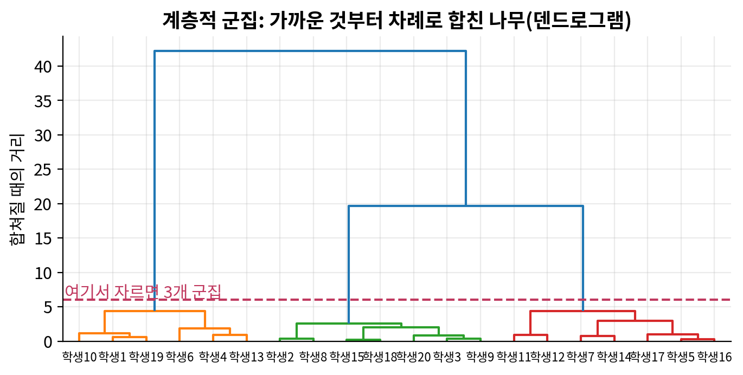
PART 3 · 다른 기법과 선택
계층적 군집 — 가까운 것부터 차례로 합친 나무
k를 미리 정하지 않는다. 나무를 어느 높이에서 자르느냐가 곧 군집 개수
원리
장단점
처음엔 점 하나하나가 군집
가장 가까운 두 군집을 합친다 → 반복 → 하나가 될 때까지
세로축 = 합쳐질 때의 거리 (높을수록 서로 다른 무리)
장점: 군집의 계층 구조가 보인다, k를 나중에 정한다
단점: 데이터가 크면 매우 느리다 (실습은 30명만)
method="ward": 퍼짐이 가장 적게 늘어나는 쌍부터 합침
2026 경기도 공유학교 · 인공지능 기초 · 4회차 · 비지도학습
16 / 28

Slide 17
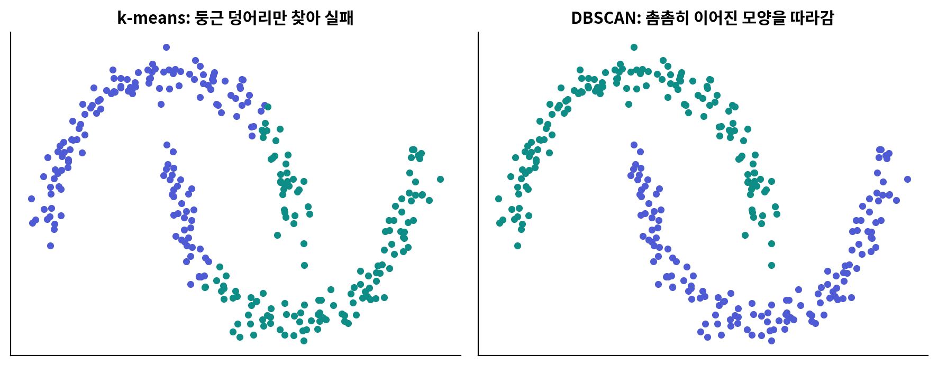
PART 3 · 다른 기법과 선택
k-means가 실패하는 모양 — 초승달과 DBSCAN
k-means는 "둥근 덩어리"를 가정한다. 길게 이어진 모양은 밀도로 따라가는 DBSCAN
DBSCAN 규칙
약점
반지름 eps 안에 이웃이 min_samples개 이상 → 같은 무리로 이어 감
k를 정할 필요 없음
어디에도 못 끼는 점은 −1(잡음) → 이상치 탐지 덤
eps를 정하기 어렵다 (실습에서 0.1 / 0.5로 바꿔 보기)
무리마다 촘촘한 정도(밀도)가 다르면 실패
데이터가 매우 크면 느려질 수 있음
2026 경기도 공유학교 · 인공지능 기초 · 4회차 · 비지도학습
17 / 28

Slide 18
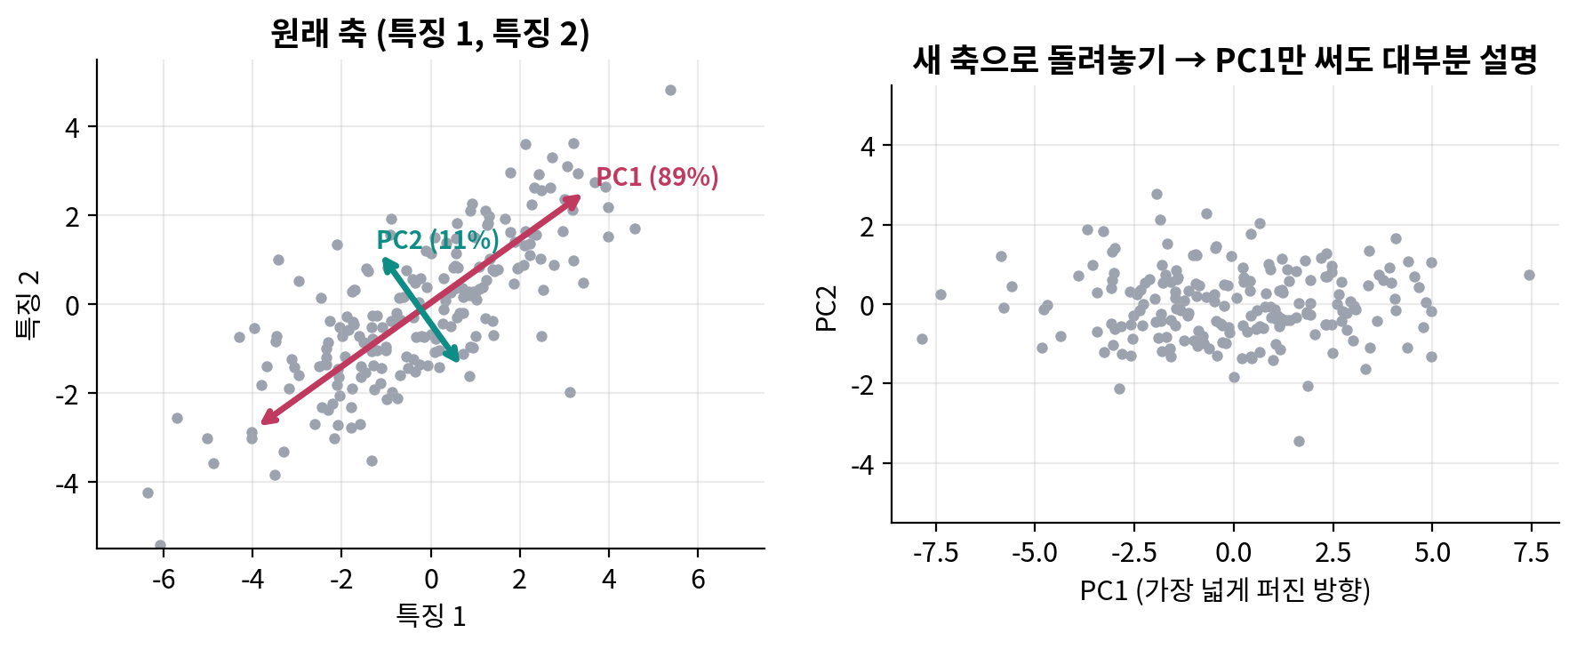
PART 3 · 다른 기법과 선택
PCA — 가장 넓게 퍼진 방향으로 축을 돌려 놓기
변수가 6개·40개면 그림을 못 그린다 → 정보를 가장 많이 담는 축 2개만 남긴다
읽는 법
무엇에 쓰나
PC1 = 데이터가 가장 넓게 퍼진 방향, PC2 = 그 다음(직각)
explained_variance_ratio_ = 각 축이 담는 정보 비율
위 그림: PC1 89% → PC1 하나로 거의 설명
시각화: 6차원 학생 데이터 → 2차원 산점도 (다음 슬라이드)
압축: 변수 40개 → 축 5개로 줄여 학습 속도 ↑
PCA는 군집을 만들지 않는다 — 군집을 보는 안경
2026 경기도 공유학교 · 인공지능 기초 · 4회차 · 비지도학습
18 / 28

Slide 19
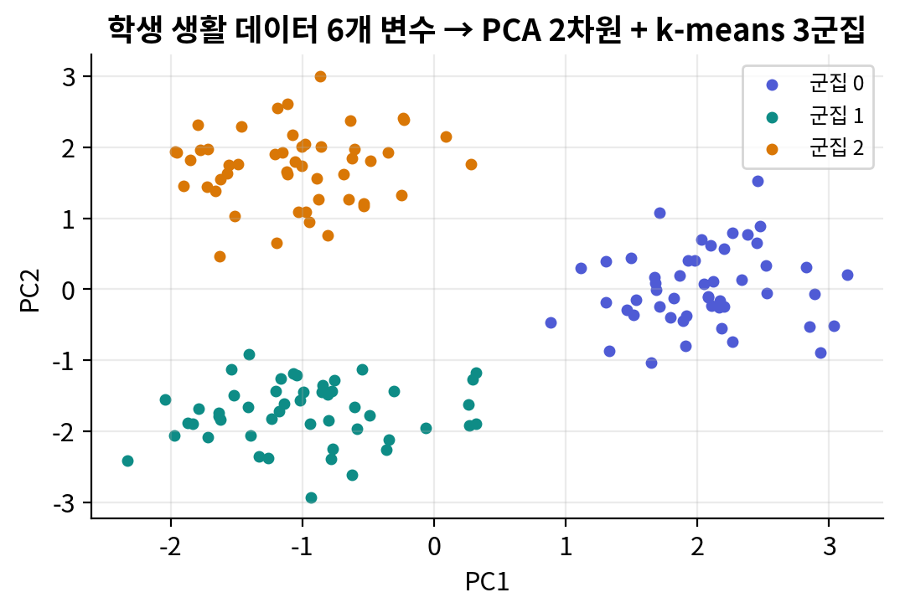
PART 3 · 다른 기법과 선택
학생 데이터 6변수 → PCA 2차원 + k-means 3군집
실습 STEP 10에서 여러분이 직접 그릴 그림. 두 축이 전체 정보의 약 78%를 담는다
 | 수면 | 공부 | 게임 | 운동 | SNS | 독서
PC1 | 0.46 | −0.22 | −0.26 | 0.59 | 0.55 | −0.16
PC2 | 0.25 | 0.56 | −0.55 | 0.06 | −0.15 | 0.55
축의 뜻 읽기 (components_)
PC1 ↑ = 운동·SNS·수면이 김 → "활동형" 방향
PC2 ↑ = 공부·독서 김, 게임 짧음 → "공부형", PC2 ↓ = "게임형"
그림에서 세 색이 세 방향으로 갈라진 이유가 여기 있다
2026 경기도 공유학교 · 인공지능 기초 · 4회차 · 비지도학습
19 / 28

Slide 20
PART 3 · 다른 기법과 선택
목적에 맞는 기법 고르기 — 오늘의 성취기준
"무엇을 찾는가 → 데이터 모양은 → k를 아는가"의 순서로 판단하고 근거를 말한다
1
무엇을 찾나?
무리(군집) / 요약(차원축소)
/ 이상한 점
2
군집이면 k를 아나?
안다 → k-means
모른다 → 계층적·DBSCAN
3
데이터 모양은?
둥근 덩어리 → k-means
이어진 모양·잡음 → DBSCAN
4
데이터 크기는?
크다 → k-means
작다 → 계층적도 OK
기법 | 핵심 아이디어 | k 필요? | 잘 맞는 상황 | 약점
k-means | 중심 k개를 반복해서 옮김 | 필요 | 둥근 덩어리 · 데이터 큼 | 길쭉한 모양·이상치에 약함
계층적 군집 | 가까운 것부터 합쳐 나무 | 자르며 결정 | 작은 데이터 · 계층 보기 | 데이터 크면 느림
DBSCAN | eps 안 이웃 수(밀도)로 이어 감 | 불필요 | 이어진 모양 · 잡음 섞임 | eps 정하기 어려움
PCA | 가장 넓게 퍼진 방향으로 새 축 | 축 개수 | 변수 많을 때 요약·시각화 | 군집을 만들진 않음
실습 직접 해보기 2: "게임 회원 10만 명을 5그룹으로" / "길 따라 이어진 배달 위치" / "설문 40문항을 그림 한 장으로" — 각각 어떤 기법? 이유까지 쓰는 것이 평가 포인트.
2026 경기도 공유학교 · 인공지능 기초 · 4회차 · 비지도학습
20 / 28

Slide 21
04
이 파트에서
1 STEP 0~5 연습 데이터 k-means
2 STEP 6~10 학생 데이터 유형 찾기
3 STEP 11~12 계층적 · DBSCAN
PART 4
4 🧩 직접 해보기 · 📝 제출
Colab 실습
학생 150명 생활 데이터 → 3가지 유형 찾기 (55분)

Slide 22
PART 4 · Colab 실습
실습 안내 — 노트북을 열고 위에서부터 Shift+Enter
colab.research.google.com → 파일 → 노트 업로드 → 04_비지도학습_실습_colab.ipynb · 자세한 설명은 HTML 수업자료
셀 | 무엇을 하나 | 확인할 것 | 시간
0 | 도구 불러오기 · 한글 폰트 | "설정 완료!" 출력 | 3분
1 | make_blobs로 점 300개 | 회색 점 — 덩어리 몇 개로 보이나? | 3분
2 | k-means (k=4) | 검은 X(중심)가 덩어리 한가운데? | 5분
3 | k = 2·3·4·6 비교 | k-means는 무조건 k개로 나눈다 | 3분
4 | 엘보 곡선 | 팔꿈치가 k=4? | 4분
5 | 실루엣 점수 | 가장 높은 k = 4? 엘보와 일치? | 4분
6 | 학생 생활 데이터 150명 만들기 | describe()로 평균·표준편차 읽기 | 4분
오류가 나면 ① 위 셀부터 실행했는지 ② 오타 ③ 런타임 → 런타임 다시 시작 후 처음부터. 옆 친구 화면과 군집 번호가 달라도 정상(색 배정만 다름).
2026 경기도 공유학교 · 인공지능 기초 · 4회차 · 비지도학습
22 / 28

Slide 23
PART 4 · Colab 실습
실습 후반 — 학생 데이터 유형 찾기와 기법 비교
결과물은 셀 15의 출력 화면 캡처
셀 | 무엇을 하나 | 확인할 것 | 시간
7 | 표준화 | 열별 평균 0 · 표준편차 1 | 3분
8 | 학생 데이터 k-means + 엘보·실루엣 | 실루엣 최고 k = 3 · 군집별 50명 | 5분
9 | 군집별 평균표 · 막대그래프 | 변수마다 가장 긴 군집은? | 5분
10 🧩 | 군집에 이름 붙이기 | 표의 숫자가 근거 | 5분
11 | PCA 2차원 그림 | 세 색이 갈라지나? PC1·PC2의 뜻 | 4분
12 | 계층적 군집 덴드로그램 | 높이 8에서 자르면 3개 | 3분
13 | 초승달: k-means vs DBSCAN | eps 0.1 / 0.5로 바꿔 보기 | 3분
14 🧩 | 상황 3개에 기법 고르기 | 이유까지 | 4분
15 📝 | 제출 셀 | 이름·학번·군집 설명·기법 선택 이유 | 2분
2026 경기도 공유학교 · 인공지능 기초 · 4회차 · 비지도학습
23 / 28

Slide 24
PART 4 · Colab 실습
오늘의 결과물과 평가 기준
실습 결과 평가 — "비지도학습에 맞는 분석 방법 선택"
항목 | 우수(3) | 보통(2) | 노력(1)
k 결정 | 엘보+실루엣 두 근거 | 한 가지 근거 | 이유 없음
군집 해석 | 수치 근거로 이름 3개 | 이름만 | 못 붙임
기법 선택 | 3상황 모두 + 이유 | 2상황 | 1 이하
수행 | 오류 없이 제출 | 일부 미실행 | 미제출
제출물 (셀 15 캡처)
선택한 k와 실루엣 점수
군집 이름 3개 + 각 군집 특징 한 줄
상황별 기법 선택과 이유
군집별 평균표
더 해보기(선택): 네 번째 유형 "휴식형"을 데이터에 추가하고 엘보·실루엣이 k=4를 가리키는지 / DBSCAN에서 noise=0.15로 잡음 만들기 / load_iris()에 오늘 과정을 적용하고 2회차의 정답(품종)과 pd.crosstab으로 비교.
2026 경기도 공유학교 · 인공지능 기초 · 4회차 · 비지도학습
24 / 28

Slide 25
05
이 파트에서
1 오늘의 핵심 3줄
2 퀴즈 3문항
3 다음 시간: 강화학습 기초
PART 5
정리와 평가
핵심 3줄 · 퀴즈 · 다음 시간

Slide 26
PART 5 · 정리와 평가
오늘의 핵심 3줄
1
비지도학습 = 정답 없이
무리 · 축 · 이상한 점을 찾는다
2
k-means = 배정 → 평균으로 이동 반복
k는 엘보 · 실루엣, 해석은 평균표
3
모양·목적에 맞게 k-means / 계층적 /
DBSCAN / PCA를 고르고 근거를 말한다
기억할 코드
자주 하는 실수
KMeans(n_clusters=k, n_init=10).fit_predict(X)
silhouette_score(X, labels)
StandardScaler().fit_transform(df)
PCA(n_components=2).fit_transform(Xs)
DBSCAN(eps=0.2, min_samples=5)
표준화 없이 단위가 다른 변수로 k-means
inertia가 가장 작은 k를 고름 (→ 꺾이는 곳!)
군집 번호에 의미를 부여함
PCA가 군집을 "만든다"고 생각함 (보는 안경일 뿐)
2026 경기도 공유학교 · 인공지능 기초 · 4회차 · 비지도학습
26 / 28

Slide 27
PART 5 · 정리와 평가
퀴즈 — 1분 생각하고 손 들기
정답은 다음 슬라이드
Q1
Q2
Q3
k-means의 한 번 반복에서 하는 일을 순서대로 말하면?
(힌트: 두 단계)
수면시간(6~8)과 독서시간(0~2)으로 k-means를 하기 전에 꼭 해야 할 일은?
(힌트: 거리)
배달 주문 위치가 길을 따라 길게 이어진 모양이다. 몰린 구역을 찾을 기법은? 이유는?
(힌트: 둥근가, 이어졌는가)
2026 경기도 공유학교 · 인공지능 기초 · 4회차 · 비지도학습
27 / 28

Slide 28
PART 5 · 정리와 평가
퀴즈 정답 · 다음 시간 예고
A1
A2
A3
① 각 점을 가장 가까운 중심에 배정 → ② 중심을 배정된 점들의 평균 위치로 옮김. 중심이 안 움직일 때까지 반복.
표준화(StandardScaler). 거리 계산에서 범위가 큰 수면시간이 결과를 독차지하지 않도록 평균 0·표준편차 1로 맞춘다.
DBSCAN. 둥근 덩어리가 아니라 이어진 모양이고 밀도로 구역을 찾는 문제. k-means는 초승달처럼 잘못 자른다.
다음 시간 (10/27) 5회차 강화학습 기초 — 정답도 무리도 아닌 "상과 벌"로 배우는 학습. 5×5 미로에서 에이전트가 스스로 길을 찾게 만들고, 보상을 바꾸면 행동이 어떻게 달라지는지 실험한다. 오늘 노트북의 제출 셀 캡처를 잊지 마세요.
2026 경기도 공유학교 · 인공지능 기초 · 4회차 · 비지도학습
28 / 28

